Slide 1
面內磁場下1T相二碲化鉑約瑟夫森接面之電流-相位關係研究
碩士學位論文口試 徐道宜 (指導教授：邱奎霖 博士)

Slide 2
開場：面內磁場讓 PtTe$​_{2}$ 接面成為可調式 CPR 平台

Slide 3
一分鐘摘要 (Executive Summary)
問題：拓樸半金屬接面的 CPR 難以被「連續調控」，現有研究缺乏直接量測。
方法：以 非對稱 SQUID 作為相位偏壓探頭，量測 $I_{c}\left(Φ\right)$ 並反推 CPR，掃描面內磁場向量。
核心發現：面內磁場會放大 二階諧波 ($I_{2}$) 並產生相位偏移 $δ$，形成可調式 $φ_{0}$ 接面。
意涵：證實 PtTe$​_{2}$ 可作為可程式化相位旋鈕，對超導二極體與拓樸量子元件具指標性。

Slide 4
研究問題與目標：回答「能否用磁場調控 CPR？」
定量重構 CPR：直接量測並拆解 $I\left(φ\right)$ 的諧波成分，確認高階諧波的權重。
磁場調控機制：檢驗面內磁場對 CPR 形狀與相位的影響，建立可調旋鈕的實驗證據。
物理圖像：釐清 體相多能帶 與 拓樸表面態 的競合，評估 PtTe$​_{2}$ 作為可調式量子元件的潛力。

Slide 5
簡報路線圖：先廣角掃描，再對關鍵發現深潛
Swath（前半）：建構研究背景、缺口與方法論，交代量測與樣品品質。
Dive（中段）：聚焦兩個核心發現——干涉圖樣畸變與二階諧波增強，對應兩個主要質疑。
收斂（後段）：討論意涵與限制，提出未來工作與備用投影片，讓委員可即時查核。

Slide 6
研究脈絡：缺乏可調式 CPR 的直接證據

Slide 7
Gap 與重要性：需要能被操控的 CPR 來驅動量子元件
拓樸半金屬 + 超導近接 被視為實現超導二極體與拓樸量子位元的候選平台，但 可連續調控的 CPR 實驗證據稀少。
既有研究多聚焦於 約瑟夫森二極體效應 (JDE)，缺乏針對 高階諧波與相位偏移 的直接量測與模型驗證。
本工作以 面內磁場 作為控制參數，驗證 PtTe$​_{2}$ 接面 CPR 是否具備工程化的可調性。

Slide 8
理論支撐：Type-II DSM 與超導近接效應預期非正弦 CPR
第二類狄拉克半金屬 (Type-II DSM, PtTe$​_{2}$)
受晶體對稱性保護的 狄拉克錐 與 拓樸表面態，伴隨 多能帶 (Multiband) 輸運。
超導近接效應 (Proximity Effect)
在 S-DSM-S 接面 中，安德烈夫反射促成超導關聯穿透半金屬。
高透明度或拓樸態可導致 非正弦 CPR：$I\left(φ\right)=∑A_{n}sin\left(nφ\right)$，高階諧波反映內部相位結構。

Slide 9
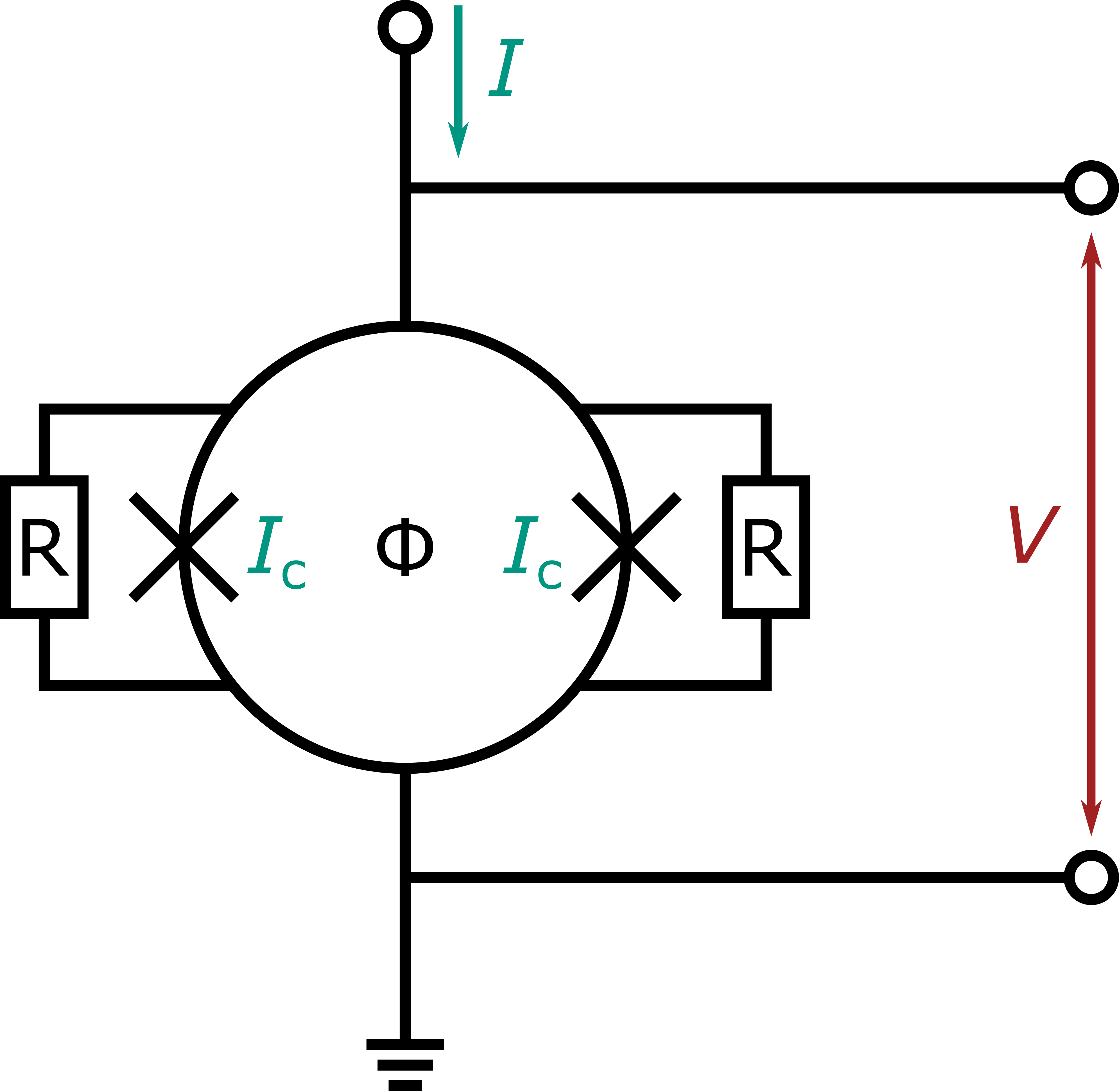
量測策略：非對稱 SQUID 直接讀取 CPR
操作原理：設定 $I_{c}^{Ref}≫I_{c}^{Target}$，以強參考接面鎖定 $φ_{1}≈π/2$。
相位掃描：外加磁通 $Φ_{ext}$ 線性掃描目標接面相位 $φ_{2}$，$I_{c}\left(Φ\right)$ 即為 CPR 的映射。
優勢：充當 相位偏壓探測器，以單次量測取得完整 CPR，符合白皮書「視覺化優先」與「快速定錨」原則。

Slide 10
研究設計：高透明 PtTe$​_{2}$ 接面搭配低雜訊向量磁場

Slide 11
製程關鍵：確保低阻抗與均勻度
材料：1T-PtTe$​_{2}$ 單晶（助熔劑法生長）。
流程：
機械剝離 製得原子級厚度薄片。
電子束微影 (EBL) 定義奈米電極圖案。
原位離子銑削 清潔接面以降低接觸電阻。
NbTi 濺鍍 (70–120 nm) 形成超導電極並維持側壁品質。

Slide 12
量測設定：向量磁場 + 濾波管線支撐 CPR 讀取
環境：Bluefors 稀釋制冷機 ($T≈40$ mK)，穩定低電子溫度。
磁場：3D 向量超導磁鐵 (9-1-1 T)，可精確設定面內場方向。
訊號鏈：
多級濾波（QDevil + IR Filter）抑制熱雜訊。
BPI 低雜訊放大器 + IVVI-rack（電池供電）確保高訊雜比。
設計重點 極低電子溫度 任意磁場向量 低噪訊讀出路徑

Slide 13
數據品質控管：I_c(Φ) → CPR 重構的可信度
CPR 重構流程：量測 $I_{c}\left(Φ\right)$，以諧波展開模型擬合，提取 $I_{1}$, $I_{2}$, $δ$。
交叉驗證：多重安德烈夫反射 (MAR) 分析得到 $Δ≈0.97$ meV、$τ≈0.63$，與 CPR 擬合所需透明度一致。
錯誤防範：控制磁場與樣品座標角度（$α≈{121}^{∘}$），避免投影誤差，符合白皮書「方法論防禦」要求。

Slide 14
核心結果：面內磁場重塑 PtTe$​_{2}$ CPR

Slide 15
基線確認：I-V 與 MAR 顯示高透明接面
I-V：清晰超電流 ($I_{c}≈24μA$)，遲滯顯示欠阻尼。
MAR：次諧波能隙結構 ($V_{n}=2Δ/ne$) 清楚，推得 $Δ≈0.97$ meV, $τ≈0.63$，支撐高透明度假設。

Slide 16
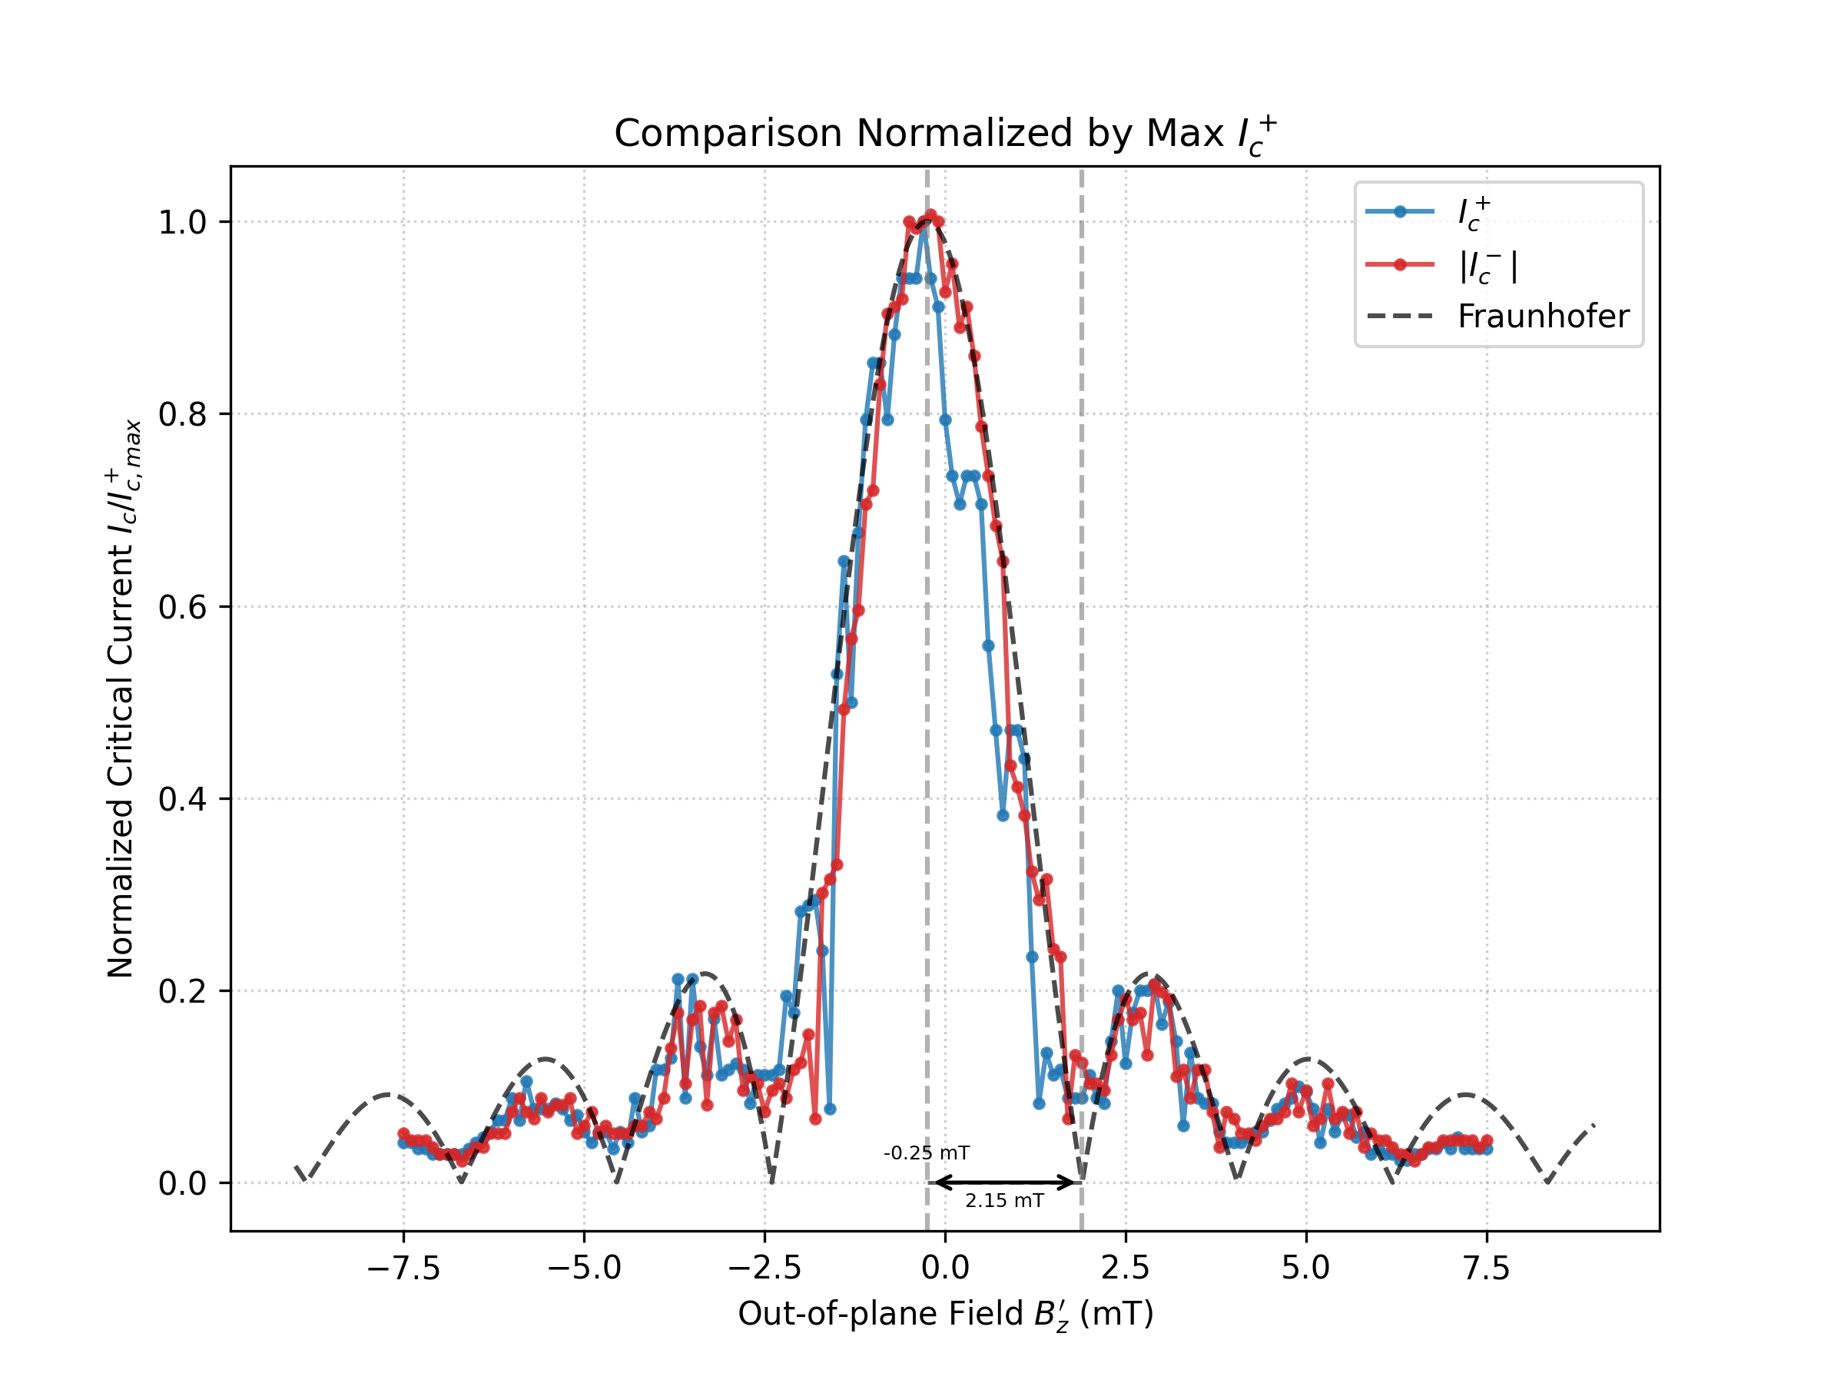
零場干涉：對稱 Fraunhofer 顯示均勻 CPR
干涉型態：$B_{in−plane}=0$ 時高度對稱，形式接近 $\left|\text{sinc}\left(Φ\right)\right|$。
意義：證實接面內部超電流密度分佈 均勻，排除結構缺陷干擾後續磁場實驗。

Slide 17
Deep Dive 1：面內磁場扭曲干涉 → CPR 變形
觀察：施加 $B_{in−plane}$ 後，干涉圖樣失去對稱。
節點偏移 (Node Shift)、包絡線畸變。
$I_{c}^{+}≠\left|I_{c}^{−}\right|$，出現二極體式非互易訊號。
推論：面內磁場正在改變 CPR 形狀與相位，需要模型化驗證。

Slide 18
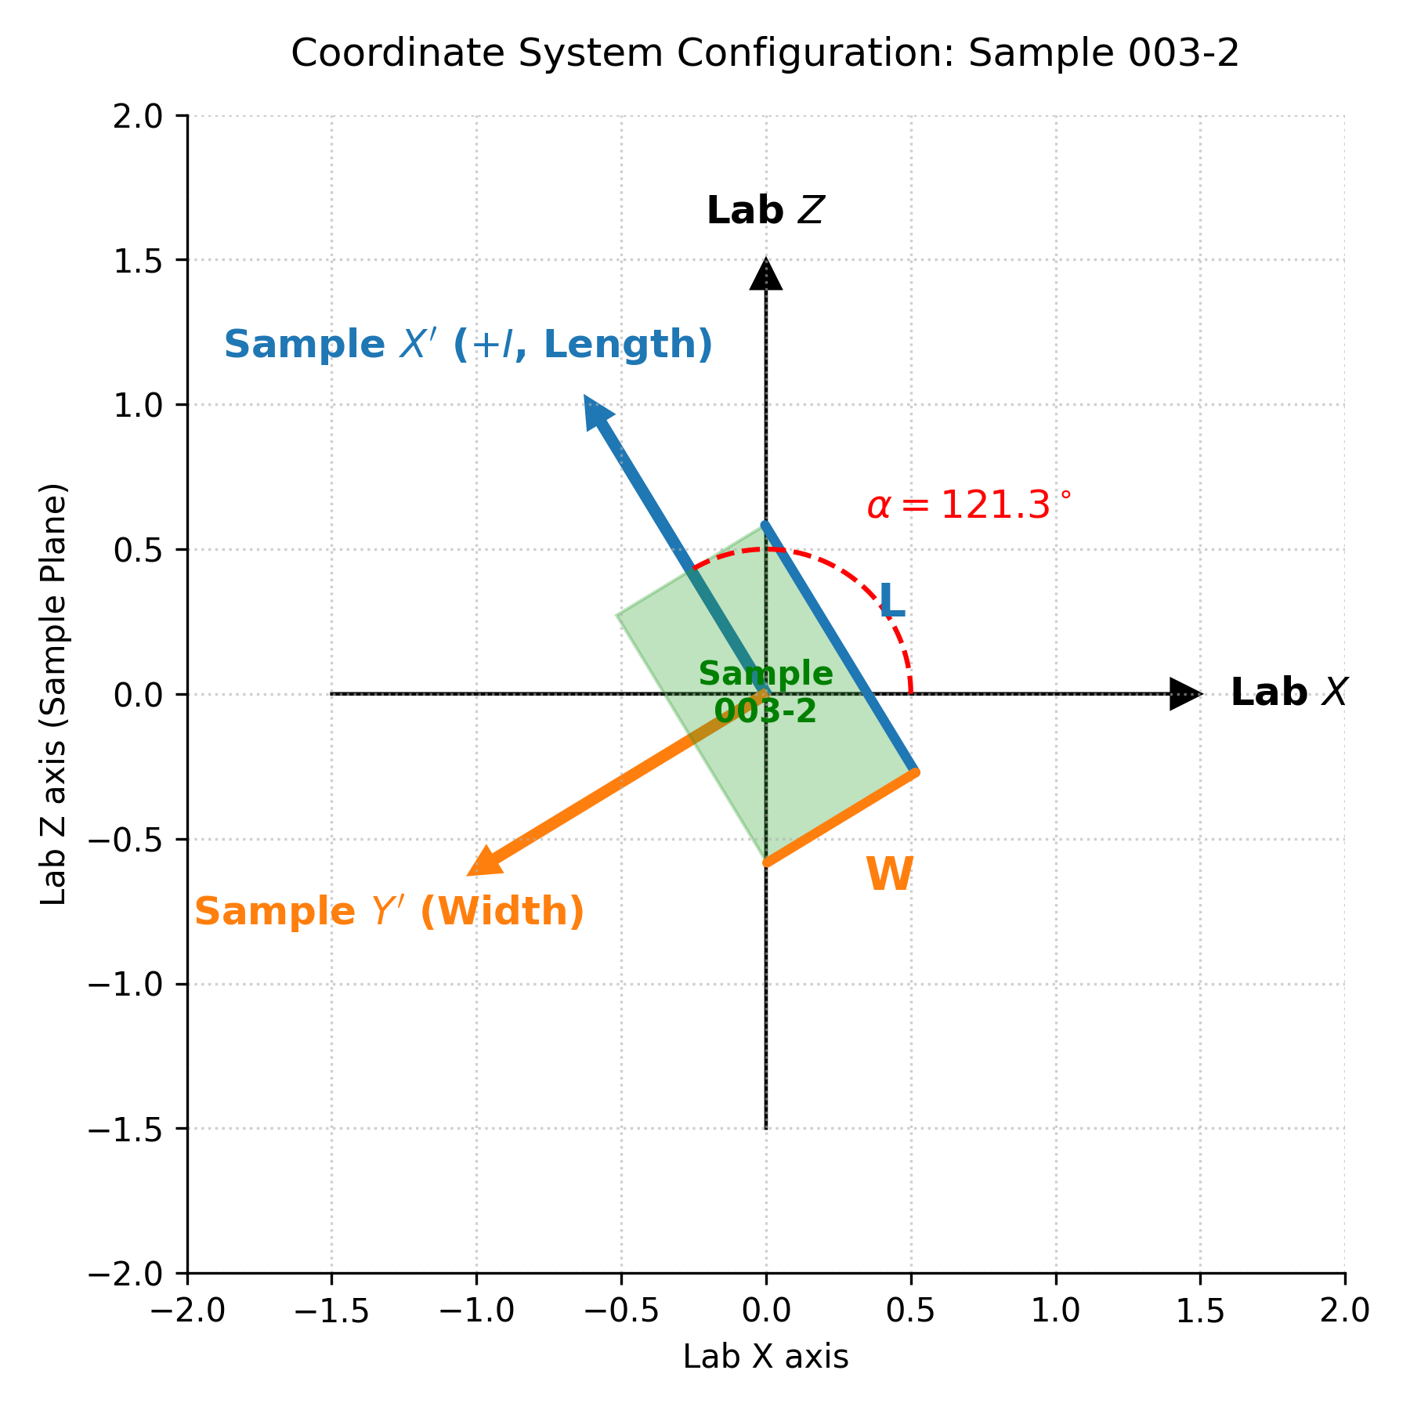
角度掃描：各向異性證實磁場耦合
$B_{in−plane}$ 效應顯著依賴於角度 $θ$。
實驗室座標與樣品座標需校正（$α≈{121}^{∘}$），確保相位掃描正確。

Slide 19
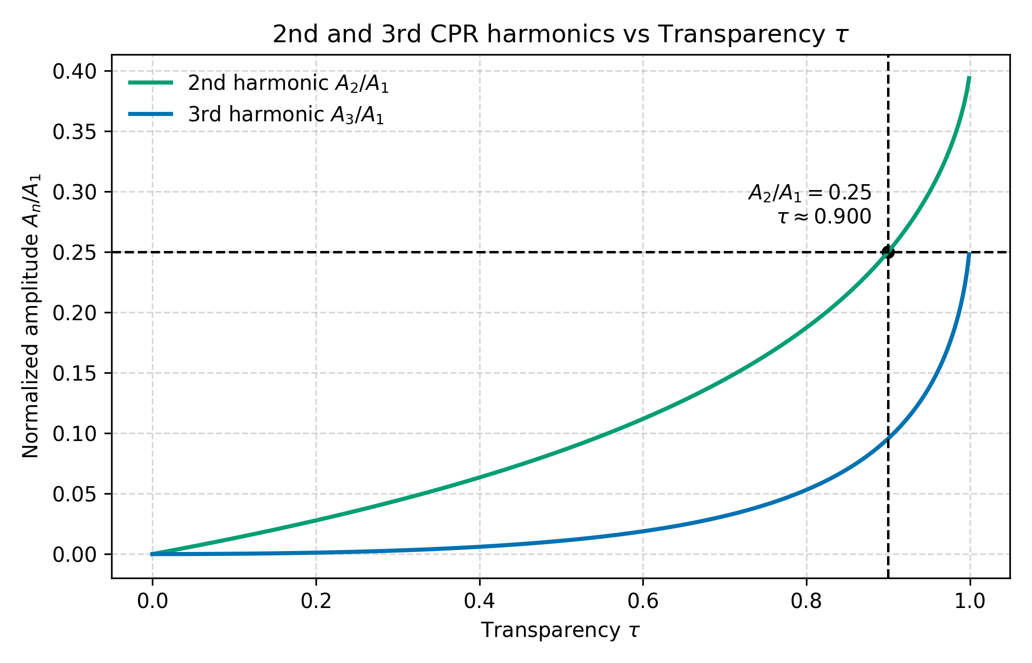
模型選擇：諧波展開優於純透明度模型
排除純透明度模型：觀測到 $I_{2}/I_{1}≈0.25$，若以透明度解釋需 $τ>0.9$，與 MAR 得到的 $≈0.6$ 不符。
選擇諧波展開：$I\left(φ\right)≈I_{1}sin\left(φ\right)+I_{2}sin\left(2φ+δ\right)$，以 $δ$ 描述 TRS 破缺並量化二階諧波。

Slide 20
Deep Dive 2：高面內場下二階諧波與相位差的崛起
擬合 ($B_{in}≈180$ mT)：諧波相位可調模型貼合 $I_{c}\left(Φ\right)$。
關鍵發現
$I_{2}$ 顯著增強，支持非正弦 CPR。
相位差 $δ≠0$，對應 $φ_{0}$ 偏移，與干涉畸變一致。

Slide 21
收斂：面內磁場是 CPR 的可調旋鈕
磁場作為「調控旋鈕」
$B_{in−plane}$ 直接耦合到接面中的安德烈夫束縛態。
主要證據
夫朗和費圖樣的對稱性破缺。
CPR 中 二階諧波 ($I_{2}$) 與 相位差 ($δ$) 的顯著演化。
結論
證實 PtTe$​_{2}$ 接面具備 高度可調的非正弦 CPR。

Slide 22
討論與意涵：磁場耦合 ABS，形塑非正弦 CPR

Slide 23
機制判讀：諧波相位差捕捉 TRS 破缺
現象對應：$B_{in−plane}≠0$ 時干涉畸變、$I_{c}^{+}≠\left|I_{c}^{−}\right|$ 皆指向時間反演對稱破缺。
模型比較：
透明度模型需 $τ>0.9$ 才能產生足夠 $I_{2}$，與實測 $τ≈0.6$ 不符。
諧波展開模型藉由相位差 $δ$ 同時描述高階諧波與不對稱，與實驗吻合。
結論：面內磁場耦合 安德烈夫束縛態 (ABS)，在 PtTe$​_{2}$ 中誘發可調式 $φ_{0}$ 行為。

Slide 24
學術與實務意涵：可調式 CPR 為拓樸元件奠基
學術：提供 Type-II DSM 在超導近接下的實驗證據，量化高階諧波與相位偏移，填補 CPR 可調性的缺口。
實務：磁場即可設定 CPR 形狀，對 超導二極體、可程式化相位邏輯、拓樸量子位元 的相位操控具直接可行性。
展示策略：依白皮書建議，以圖表凸顯「相位旋鈕」效果，口試時可快速定錨委員關注焦點。

Slide 25
限制與風險：製程與均勻度仍需優化
製程：側壁沉積可能形成並聯路徑；TMD 易氧化，需嚴格原位清洗與側壁保護。
量測：接面均勻度影響干涉對比度；面內磁場角度校正仍是誤差源。
未來優化：細調離子銑削、加入防護層，並擴充角度與溫度掃描，以強化方法論防禦。

Slide 26
收斂與下一步：PtTe$​_{2}$ 展現可調式 CPR 平台

Slide 27
主要回答：磁場可重塑 CPR 並建立相位偏壓
高品質平台：以非對稱 SQUID 量測高透明 PtTe$​_{2}$ 接面，完成 $\text{Swath}$ 階段的品質驗證。
非正弦 CPR：直接觀測到顯著 二階諧波 $I_{2}$，並以諧波模型量化相位差 $δ$。
磁場調控：證實面內磁場可連續調整 CPR（$φ_{0}$ 偏移），為可程式化超導元件提供相位旋鈕。

Slide 28
下一步：深化機制並向應用推進
機制釐清：溫度依賴量測以區分體相與表面態；Shapiro steps 驗證 AC 約瑟夫森效應。
應用路線：邁向 超導二極體 與 拓樸量子位元，探索零磁場下的非互易與相位操控。
資料強化：擴充角度與場強掃描，與白皮書強調的「備用投影片」策略搭配，應對委員質疑。

Slide 29
臨場策略：對齊白皮書的收尾與 Q&A 節奏
結尾重申核心貢獻與可調性，並預告備用投影片涵蓋樣品統計、完整 CPR 擬合與檢定結果。
Q&A 將依「承認限制→合理辯護」話術回應方法論挑戰，確保展演與文件一致。

Slide 30
備用投影片：Q&A 即時切換 (Backup Slides)

Slide 31
備用投影片：委員質疑時的數據佐證

Slide 32
備查：樣品統計與補充分析
參數 | 符號 | NbTi | PtTe2 | 單位
費米速度 Fermi velocity | $v_{F}$ | ≈ 1.25–1.55 | $3.3×{10}^{−5}$ | m/s
平均碰撞時間 Mean free time | $τ$ | ≈ 10⁻¹²–10⁻¹¹ | ≈ 10⁻¹²–10⁻¹¹ | s
擴散係數 Diffusion coefficient | $D=v_{F}^{2}\frac{τ}{2}$ | ≈ 5.6×10²–5.6×10³ | ≈ 1.5×10²–2.4×10³ | cm²/s
電阻率 Resistivity ¹ | $ρ={\left[n_{s}eμ_{e}\right]}^{−1}$ | ≈ 0.001–0.01 | ≈ 0.0002–0.002 | kΩ (per □)
費米波長 Fermi wavelength | $λ_{F}=2\frac{π}{k_{F}}$ | ≈ 0.32 nm | ≈ 7–11 nm | nm
平均自由路徑 Mean-free path | $l_{e}=v_{F}τ$ | 80–800 | 180 | nm
載子遷移率 Electron mobility | $μ_{e}=\frac{v_{F}}{l_{e}}$ | ≈ 1.25–1.55 | ≈ 6.5–7.5 | cm²/Vs
狄拉克點 Dirac point | $E_{D}$ | ≈ 0.32 eV | ≈ 0.32 eV | eV
超導相干長度 Superconducting coherence length | $ξ$ | ≈ 10 nm | ≈ 10 nm | nm
依白皮書建議，本區保留可即時切換的佐證表與補充參數。
樣品詳細資訊
樣品詳細資訊
樣品編號
厚度(nm)
接面寬度(μm)
參考接面長度(μm)
目標接面長度(μm)
臨界電流(μA)
重捕電流(μA)
正常態電阻(Ω)
IcRn (μV)
二極體效率(η)
鈮鈦厚度(nm)
備註
003-2
21.17
1.16
0.40
0.73
19.1
3
1.92
36.6
150
003-3
27.79
0.88
0.33
0.65
14.5
1.5
3.24
46.9
150
004-1
1.26
0.26
0.68
19.4
16
11.17
217.1
70
Only Ref. JJ
004-2
0.56
0.17
0.67
32.5
30
22.29
725.1
70
004-3
1.34
0.24
0.70
44.5
33
35.93
1600.4
70
005-1
63.5
1.15
0.42
0.87
88.4
28
0.30
26.5
70
005-2
24.2
1.57
0.41
0.88
33.9
6
1.07
36.2
70
019-1
2.59
1.53
2.26
13.8
1.5
0.70
9.7
120
019-3
1.73
1.52
2.36
13.3
0.8
1.25
16.7
120
019-5
3.42
1.79
6.09
14.8
6
0.26
3.9
120
PtTe2、NbTi量子輸運參數表
PtTe2、NbTi量子輸運參數表

Slide 33
參考文獻

